Slide 1
BleachBit
기능분석
60142319 이승호
60142293 손진영
60142320 이신호
60141963 김형원
60172156 김희수

Slide 2
개요
개요
1
GUI 계열
2
Cleaner 계열
3
Scan 계열
OS 계열
4
Etc
진행상황
6
5

Slide 3
GUI계열

Slide 4
GuiBasic.py- GUI 관련 기본 코드
browse_folder
사용자에게 폴더를 선택하도록 한다. 잘못된 경로 또는 경로가 없는 경우 반환 처리한다.
browse_file
사용자에게 단일 파일을 선택하도록 한다.
browse_files
사용자에게 삭제할 파일을 여러 개 선택하도록 한다.
open_url
delete_confirmation_dialog
message_dialog
파일 삭제 시 다시 한 번 확인하는 대화 상자를 출력한다.
GTK+ 대화 상자 기능들을 사용하기 편하도록 묶어서 반환한다.
HTTP URL이 웹 브라우저로 열리도록 권한을 준 뒤 실행한다

Slide 5
GuiPreferences.py - 환경 설정 창 표시 및 변경 사항 저장
__toggle_callback
콜백 기능을 하는 토글 옵션 키
__general_page
일반적인 페이지를 구성하는 위젯
__drives_page
드라이브 페이지를 구성하는 위젯
__languages_page
언어 페이지를 구성하는 위젯
__location_page
파일 및 폴더 목록을 포함하는 위젯

Slide 6
Cleaner
계열

Slide 7
Ation.py - 실질적인 정리를 담당해 수행.
ActionProvider
개별 청소 작업을 수행하기 위한 추상 기본 클래스.
OfficeRegistryModifications
WinShellChangeNotify
윈도우즈 레지스트리 정리 작업
LibreOffice 기록을 삭제하는 작업
Delete
파일 삭제 작업

Slide 8
Ation.py - 실질적인 정리를 담당해 수행.
expand_multi_var
ActionProvider
여러 값을 사용하여 문자열 s를 확장. 하나 이상의 문자열 목록을 반환한다.
- 개별 파일에서 작업하는 공급자의 기본
FileActionProvider- __init__
개별 청소 작업을 수행하기 위한 추상 기본 클래스.

Slide 9
Cleaner.py - 청소 작업을 수행(지원).
Cleaner – 클리너용 베이스 클래스
-add_action(self, option_id, action)
실행할 'action'를 등록합니다. list_files와 other_cleanup()을 구현한다.
add_running(self, detection_type, pathname)
현재 실행 중인 프로그램을 검색하는 방법 추가
is_running(self)
프로그램이 현재 실행 중인지 여부를 반환합니다.
is_usable(self)
클리너 사용 가능 여부를 반환

Slide 10
Cleaner.py - 청소 작업을 수행(지원).
OpenOfficeOrg
System - 일반적인 시스템 청소
- init_whitelist(self)
register_cleaners()
OpenOffice.org 캐시 삭제.
시스템, 클리너ML 및 Winapp2등 알려진 모든 클리너를 등록
성능을 위해 한 번만 화이트리스트 초기화
- whitelisted(self, pathname)
파일이 화이트리스트인지 반환

Slide 11
CleanerML.py - CleanerML로부터 클리너를 생성
list_cleanerml_files(local_only=False)
CleanerML 파일 리스트
load_cleaners()
CleanerML
- get_cleaner(self)
create_pot()
CleanerML 검색 및 로드
gettext를 사용하여 변환할 .pot 생성
생성된 클리너 반환
- os_match(self, os_str, platform=sys.platform)
운영 체제가 일치하는지 여부를 부울 반환

Slide 12
Scan
계열

Slide 13
DeepScan.py - 삭제할 파일들을 찾기 위해 디렉토리 트리를 스캔.
to_unicode - non-unicode
normalized_walk - macOS
파일명을 저장하기 위해 분해된 UTF-8을 사용하는데, 이러한 분해된 파일명들을 재조정하는(재결합) 메소드이다.
DeepScan 클래스
UTF-8 문자열을 unicode 객체로 변환한다.
고급 디렉토리 트리 스캔 클래스
-add_search - 매개변수로 주어진 디렉토리명에서부터 시작하여 regex를 만족하는 파일을 찾는다.
-scan - 요청된 검색을 실행하고 각 결과를 yield한다.

Slide 14
OS
계열

Slide 15
Windows.py - Microsoft Windows 관련 기능을 수행.
browse_file(_, title)
browse_files(_, title)
브라우저의 파일들을 가지고 오기 위한 함수
브라우즈 파일을 가지고 오기 위한 함수 생성
delete_updates()
지운 파일들을 업데이트해서 보여주는 함수

Slide 16
Windows.py - Microsoft Windows 관련 기능을 수행.
get_recycle_bin()
휴지통에 있는 파일 목록을 얻어오는 함수
get_windows_version()
is_process_running_win32(name)
윈도우 32비트에서만 작동하는 프로세스가 사용 중인지 확인하는 함수
윈도우의 버전을 가지고 오는 함수
is_process_running_psutil(name)
윈도우 vista이상에서만 작동하는 프로세스가 실행 중인지 여부를 확인하는 함수

Slide 17
WindowsWipe.py
spike_cluster(volume_handle, cluster, tmp_file_path)
determine_win_version()
실행중인 Windows의 버전을 확인하는 함수
get_file_basic_info(file_name, file_handle)
truncate_file(file_handle)
파일을 잘라서 그 내용을 버퍼에 올리는 함수
알고리즘을 사용하여 프로그램이 작동되는 동안 프로세스를 같은 시간에 프로그램을 동작시키기 위한 동시성 테스트를 위한 함수
파일의 기본적인 정보를 얻어오는 함수
volume_from_file(file_name)
파일 경로에서 파일이 들어있는 볼륨을 찾는 함수
class UnsupportedFileSystemError(Exception)
지원하지 않는 파일 시스템의 예외처리를 위한 클래스

Slide 18
WindowsWipe.py
get_extents(file_handle, translate_to_extents=True)
file_make_compressed(file_handle)
파일을 디스크에 압축하도록 하는 함수
file_make_sparse(file_handle)
디스크의 파일 위치에 대한 포인터 목록을 확인하는 함수
파일을 나눠서 디스크에 나눠지게 만드는 함수
write_zero_fill(file_handle, write_length)
파일의 내용을 null바이트로 초기화 하는 함수

Slide 19
Etc

Slide 20
Fileutilities.py - 파일에 관련된 기능들
ego_owner
open_files
OpenFiles 클래스
파일이 활성 프로세스에 의해 열렸는지를 판별하는 은닉된 방법
시스템 플랫폼이 linux인지 freebsd인지 판별하여 해당 플랫폼에 해당하는 open_files 메소드를 호출한다.
-file_qualifies : 파일명이 캐시에 접근하기 적합한지 판별하여 boolean으로 반환
-is_open : 파일이 running 프로세스에 의해 열렸는지 판별하여 boolean으로 반환
현 유저가 파일을 소유하고 있는지를 반환한다.

Slide 21
Fileutilities.py - 파일에 관련된 기능들
exists_in_path
exe_exists
해당 파일이 실행 가능한지를 반환한다.
extended_path
적용 가능할 시 확장된 윈도우즈 경로명을 반환한다.
경로에 매개변수로 준 파일명이 존재하는지 판별한다.
free_space
남은 저장공간을 byte로 반환한다.

Slide 22
Update.py - 인터넷을 통해 업데이트 확인
update_winapp2
user_agent()
사용자의 문자열을 반환하는 함수
update_dialog(parent, updates)
check_updates
업데이트에 버전번호와 URL이 포함되게 하는 함수
인터넷을 통해 업데이트를 확인하는 메소드
최신 wunapp2.ini file을 다운로드 하는 함수

Slide 23
Worker.py - 미리보기 또는 삭제 작업 수행
Worker 클래스 - 미리보기 또는 삭제 작업 수행하는 클래스
__init__(self, ui, really_delete, operations)
-Worker를 생성하는 함수
print_exception(self, operation)
-예외를 보여주는 함수
run(self)
-cleaning을 수행하는 함수
run_operations(self, my_operations)
-일련의 작업을 실행(일반, 메모리, 여유디스크 공간)을 하는 함수

Slide 24
진행상황

Slide 25
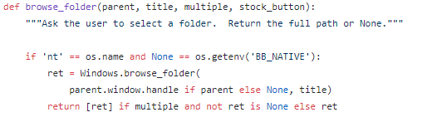
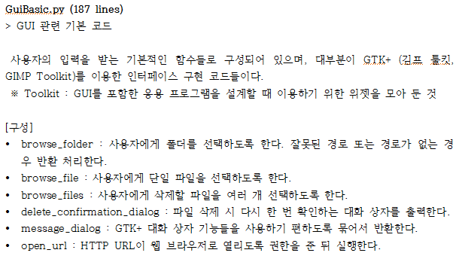
코드분석

Slide 26
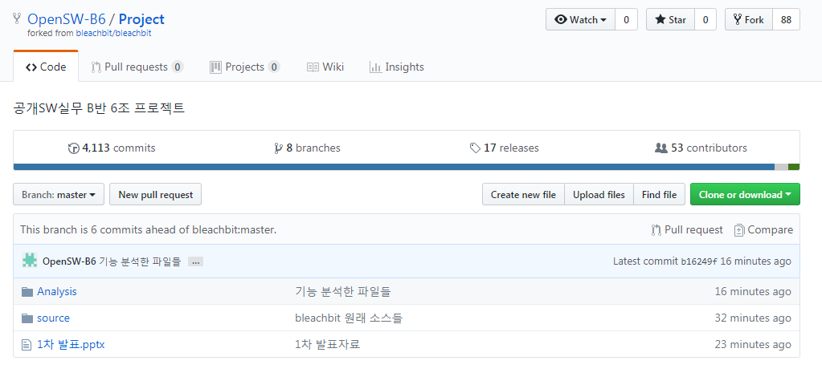
GitHub 활용
링크 - https://github.com/OpenSW-B6/Project.git

Slide 27
Q&A

Slide 28
감사합니다.
made by HONGYANG&HONG3

